Slide 1

Diritto del lavoro
Lezione 2/h.4
Alberto Avio
OSG
Aa 2020-2021

Slide 2
Codice Civile 1942 Libro V
Incorporazione del diritto del lavoro nel diritto privato
(funzionalizzazione nel fascismo dell’autonomia privata all’interesse superiore della produzione nazionale: ancora una volta si vogliono evitare i corpi intermedi)

Slide 3
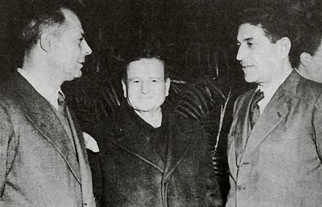
Dal fascismo alla costituzione
25 luglio 1943: caduta del fascismo
1943 Patto Buozzi-Mazzini per il ripristino delle commissioni interne
Il d.l.lgt. 369/1944: soppressione dell’ordinamento corporativo
1944, Patto di Roma, Di Vittorio, Grandi, Buozzi (Canevari). Si costituisce la Confederazione Generale Italiana del Lavoro (CGIL) unitaria
(Di Vittorio, Grandi, Canevari)

Slide 4
La stabilizzazione politica: passaggio dalla lotta antifascista al regime democratico
1945 Aprile: Liberazione
1946 assemblea costituente
1 gennaio 1948 entrata in vigore della Costituzione della Repubblica
1 maggio 1947, strage di Portella della ginestra
18 aprile 1948, elezioni
14 luglio 1948, attentato a Togliatti, sciopero politico
1950 CISL, UIL, CISNAL

Slide 5

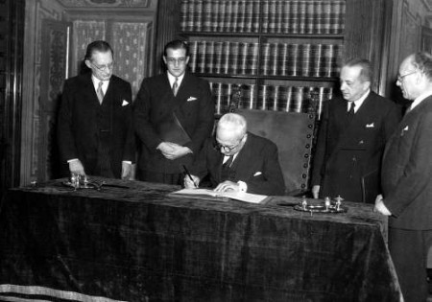
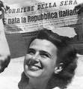
La Costituzione
Della Repubblica
Italiana (1948)

Slide 6
1
2
La Repubblica riconosce e garantisce i diritti inviolabili dell'uomo, sia come singolo sia nelle formazioni sociali ove si svolge la sua personalità, e richiede l'adempimento dei doveri inderogabili di solidarietà politica, economica e sociale.
3
Tutti i cittadini hanno pari dignità sociale e sono eguali davanti alla legge, senza distinzione di sesso, di razza, di lingua, di religione, di opinioni politiche, di condizioni personali e sociali.
L'Italia è una Repubblica democratica, fondata sul lavoro.
La sovranità appartiene al popolo, che la esercita nelle forme e nei limiti della Costituzione.
È compito della Repubblica rimuovere gli ostacoli di ordine economico e sociale, che, limitando di fatto la libertà e l'eguaglianza dei cittadini, impediscono il pieno sviluppo della persona umana e l'effettiva partecipazione di tutti i lavoratori all'organizzazione politica, economica e sociale del Paese.
Notes:
Questa è un'altra opzione per creare una diapositiva introduttiva.

Slide 7
La Repubblica riconosce a tutti i cittadini il diritto al lavoro e promuove le condizioni che rendano effettivo questo diritto.
Ogni cittadino ha il dovere di svolgere, secondo le proprie possibilità e la propria scelta, un'attività o una funzione che concorra al progresso materiale o spirituale della società.
4

Slide 8
Art. 35
La Repubblica tutela il lavoro in tutte le sue forme ed applicazioni. Cura la formazione e l'elevazione professionale dei lavoratori. Promuove e favorisce gli accordi e le organizzazioni internazionali intesi ad affermare e regolare i diritti del lavoro. Riconosce la libertà di emigrazione, salvo gli obblighi stabiliti dalla legge nell'interesse generale, e tutela il lavoro italiano all'estero.

Slide 9
Art. 36
Il lavoratore ha diritto ad una retribuzione proporzionata alla quantità e qualità del suo lavoro e in ogni caso sufficiente ad assicurare a sé e alla famiglia un'esistenza libera e dignitosa. La durata massima della giornata lavorativa è stabilita dalla legge. Il lavoratore ha diritto al riposo settimanale e a ferie annuali retribuite, e non può rinunziarvi.
Art. 37
La donna lavoratrice ha gli stessi diritti e, a parità di lavoro, le stesse retribuzioni che spettano al lavoratore. Le condizioni di lavoro devono consentire l'adempimento della sua essenziale funzione familiare e assicurare alla madre e al bambino una speciale e adeguata protezione. La legge stabilisce il limite minimo di età per il lavoro salariato. La Repubblica tutela il lavoro dei minori con speciali norme e garantisce ad essi, a parità di lavoro, il diritto alla parità di retribuzione.

Slide 10
Art. 38
Ogni cittadino inabile al lavoro e sprovvisto dei mezzi necessari per vivere ha diritto al mantenimento e all'assistenza sociale.
I lavoratori hanno diritto che siano preveduti ed assicurati mezzi adeguati alle loro esigenze di vita in caso di infortunio, malattia, invalidità e vecchiaia, disoccupazione involontaria. Gli inabili ed i minorati hanno diritto all'educazione e all'avviamento professionale. Ai compiti previsti in questo articolo provvedono organi ed istituti predisposti o integrati dallo Stato. L'assistenza privata è libera.

Slide 11
Art. 39
L'organizzazione sindacale è libera. Ai sindacati non può essere imposto altro obbligo se non la loro registrazione presso uffici locali o centrali, secondo le norme di legge. E' condizione per la registrazione che gli statuti dei sindacati sanciscano un ordinamento interno a base democratica. I sindacati registrati hanno personalità giuridica. Possono, rappresentati unitariamente in proporzione dei loro iscritti, stipulare contratti collettivi di lavoro con efficacia obbligatoria per tutti gli appartenenti alle categorie alle quali il contratto si riferisce.
Art. 40
Il diritto di sciopero si esercita nell'ambito delle leggi che lo regolano. Art. 41
L'iniziativa economica privata è libera. Non può svolgersi in contrasto con l'utilità; sociale o in modo da recare danno alla sicurezza, alla libertà, alla dignità umana. La legge determina i programmi e i controlli opportuni perché l'attività economica pubblica e privata possa essere indirizzata e coordinata a fini sociali.

